Slide 1

Dificuldade em organizar o tempo
Arthur Messeder, Clara Lacerda, Gabriel Praes, Guilherme Otávio, Matheus Campello, Lucas Gabriel.

Slide 2

Introdução
Organizar o tempo é uma tarefa desafiadora para muitas pessoas, especialmente em um mundo cada vez mais acelerado e cheio de distrações. A falta de organização pode levar a estresse, ansiedade e até mesmo à perda de oportunidades importantes.
Nesta apresentação, vamos mostrar algumas maneiras de lidar com esse problema, através de um software/aplicativo.

Slide 3

Dificuldade em Priorizar Tarefas
Uma das maiores dificuldades em organizar o tempo é decidir qual tarefa deve ser realizada primeiro. Muitas vezes, as pessoas se sentem sobrecarregadas com uma lista interminável de coisas a fazer e não sabem por onde começar.

Slide 4

Distrações
Outra grande dificuldade em organizar o tempo é lidar com as constantes distrações do mundo moderno. E-mails, mensagens de texto, redes sociais e notificações de aplicativos podem roubar a atenção e prejudicar a produtividade.

Slide 5

Falta de Motivação
Às vezes, a dificuldade em organizar o tempo pode estar relacionada à falta de motivação. Quando as tarefas parecem tediosas ou sem sentido, é fácil procrastinar ou perder o foco.

Slide 6

Falta de Planejamento
Uma das principais causas da dificuldade em organizar o tempo é a falta de planejamento adequado. Quando as pessoas não têm um plano claro para suas tarefas diárias, é fácil se sentir perdido e desperdiçar tempo em atividades inúteis.

Slide 7
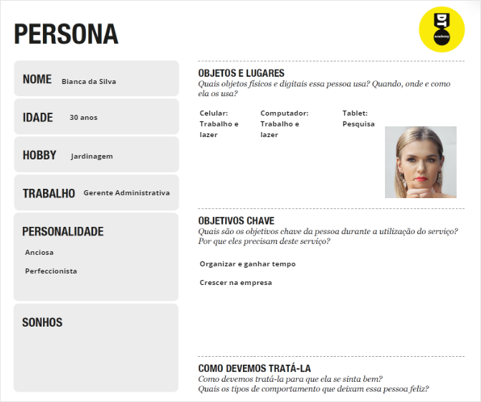
Persona 1

Slide 8
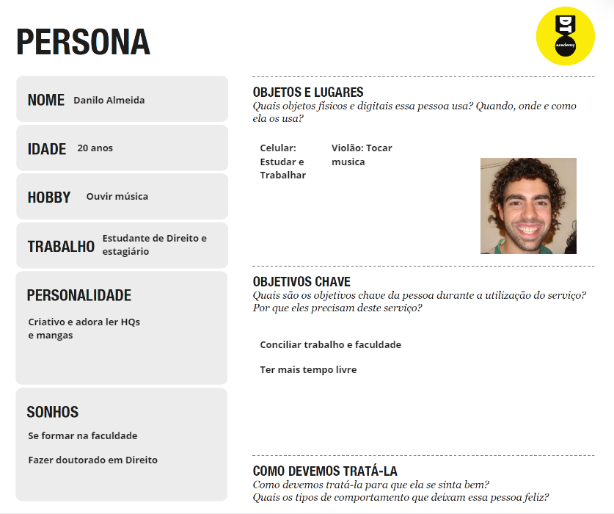
Persona 2

Slide 9
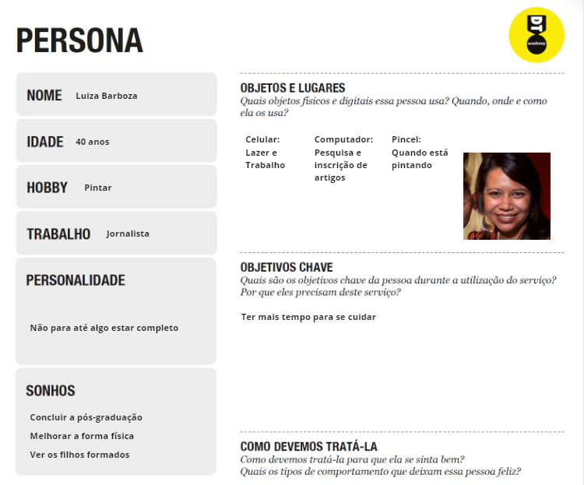
Persona 3

Slide 10
Soluções
Desafio 1 Para superar essas dificuldades, é importante definir prioridades claras e estabelecer metas realistas e também definir o que precisa ser feito e quando, para evitar a procrastinação e garantir que as tarefas sejam realizadas dentro do prazo.
Desafio 2 é importante criar um ambiente de trabalho livre de distrações e estabelecer horários específicos para verificar e-mails e redes sociais. Também é útil usar ferramentas como bloqueadores de sites e aplicativos para evitar a tentação de procrastinar.
Desafio 3 é importante encontrar maneiras de tornar as tarefas mais interessantes e significativas. Isso pode incluir estabelecer recompensas para completar tarefas difíceis, trabalhar em projetos que tenham um propósito pessoal ou colaborar com outras pessoas para obter feedback e apoio.
Desafio 4 é importante criar um sistema de planejamento eficaz que inclua a definição de objetivos claros, o estabelecimento de prazos realistas e a alocação de tempo suficiente para cada tarefa. Ferramentas como agendas, listas de tarefas e aplicativos de gerenciamento de tempo podem ser úteis nesse processo.

Slide 11
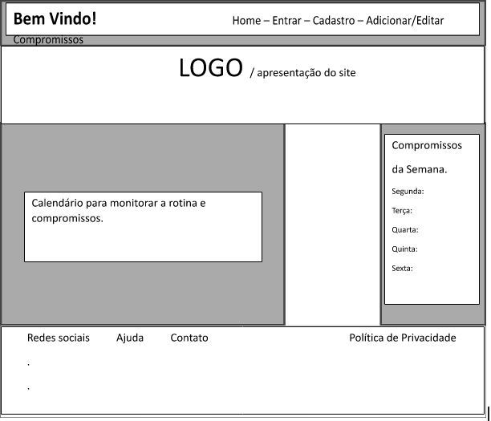
Wireframe

Slide 12

Conclusão
Organizar o tempo pode ser um desafio, mas é fundamental para garantir o sucesso pessoal e profissional. É preciso dedicar tempo e esforço para estabelecer metas claras, criar uma rotina diária e aprender a dizer não para atividades desnecessárias.
Com a ultilização do nosso site, o mesmo facilitará na criação de uma rotina mais saudável e controlada. Lembrando que, com determinação e disciplina, é possível superar a dificuldade em organizar o tempo e aproveitar ao máximo cada momento do dia.

Slide 13
OBRIGADO!

